Slide 1
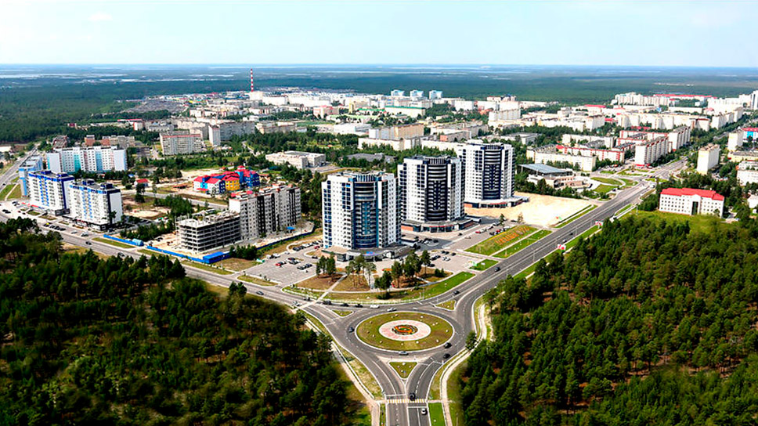
ДОПОЛНИТЕЛЬНЫЕ ВЫПЛАТЫ
ДОПОЛНИТЕЛЬНЫЕ ЛЬГОТЫ И ГАРАНТИИ
ВОЕННЫЙ КОМИССАРИАТ
города КОГАЛЫМ
ХМАО - Югры
500 тысяч рублей при заключении контракта в Военном комиссариате г.Когалым ХМАО - Югры
150 тысяч рублей каждые 4 месяца прохождения военной службы
500 тысяч рублей при получении ранения (контузии, травмы, увечья) средней и легкой степени
1 млн. рублей при получении ранения тяжелой степени
Компенсация стоимости проезда от места жительства (пребывания) на территории Российской Федерации до Когалыма
Предоставление проживания до 5 суток, прибывшим для поступления на военную службу через Военный комиссариат г.Когалыма
100 тысяч рублей выплата, имеющим детей, на обучение в образовательных организациях высшего образования в автономном округе
Компенсация расходов на оплату ЖКУ, при наличии места жительства в автономном округе
Контракт заключается
на 1 год, 3 года и 5 лет
ЗВОНИ СЕЙЧАС:
8(34667)2-09-54
8-958-249-88-60

Slide 2
ВЫПЛАТЫ
СОЦИАЛЬНЫЕ ЛЬГОТЫ
И ГАРАНТИИ
195 тыс. руб. единовременно (при заключении контракта на срок от года и более)
от 204 тыс. руб. в месяц (в зависимости от воинского звания, должности и выслуги лет)
от 50 тысяч до 1 млн. рублей за уничтожение или захват военной техники противника
50 тысяч рублей за каждые сутки активных наступательных действий
3 млн. рублей при ранении, травме, контузии тяжелой степени (федеральная выплата)
5 млн. рублей членам семьи, в случае гибели (смерти) (федеральная выплата)
возможность быстрого приобретения жилья за счет Минобороны России через накопительно-ипотечную систему
служебное жилье или компенсация за найм жилья
бесплатное обследование, лечение и реабилитация в военно-медицинских учреждениях
страхование жизни и здоровья за счет федерального бюджета
за будущими контрактниками бронируются рабочие места
статус ветерана боевых действий и соответствующие льготы
кредитные и налоговые каникулы
бюджетные места для обучения детей в вузах
бесплатный отдых детей в летних оздоровительных лагерях
ВЫПЛАТЫ

